Slide 2
Презентация для инвестора

Slide 3
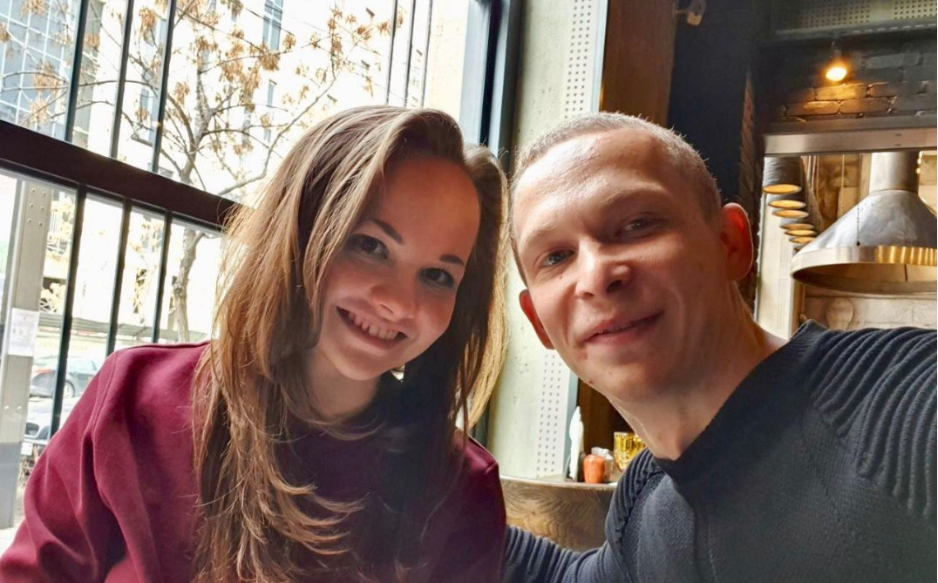
Основатели «Не школа барабанов»
Татьяна Бибик
Антон Шардаков

Slide 4
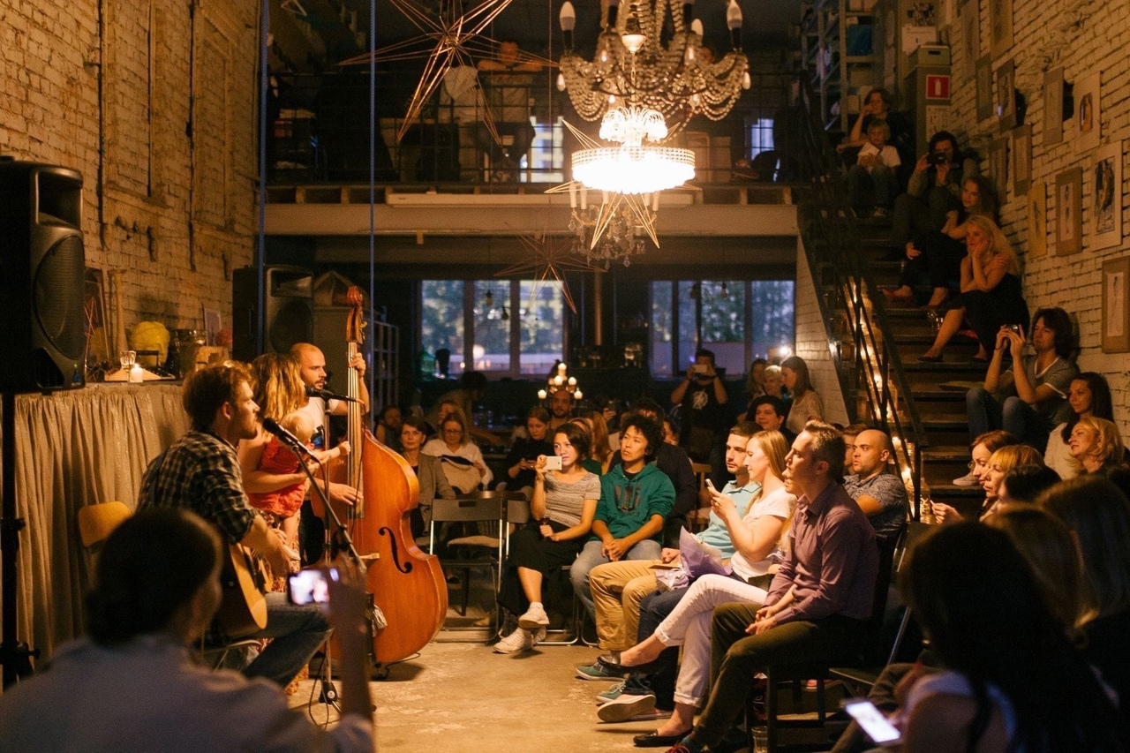
«Не школа» в цифрах
6 лет на рынке
95+ школ открыты и каждая школа приносит прибыль
0 школ закрыто
4 страны мира. От Киева до Сахалина
425000000 ₽ выручки за 2020 г.

Slide 5
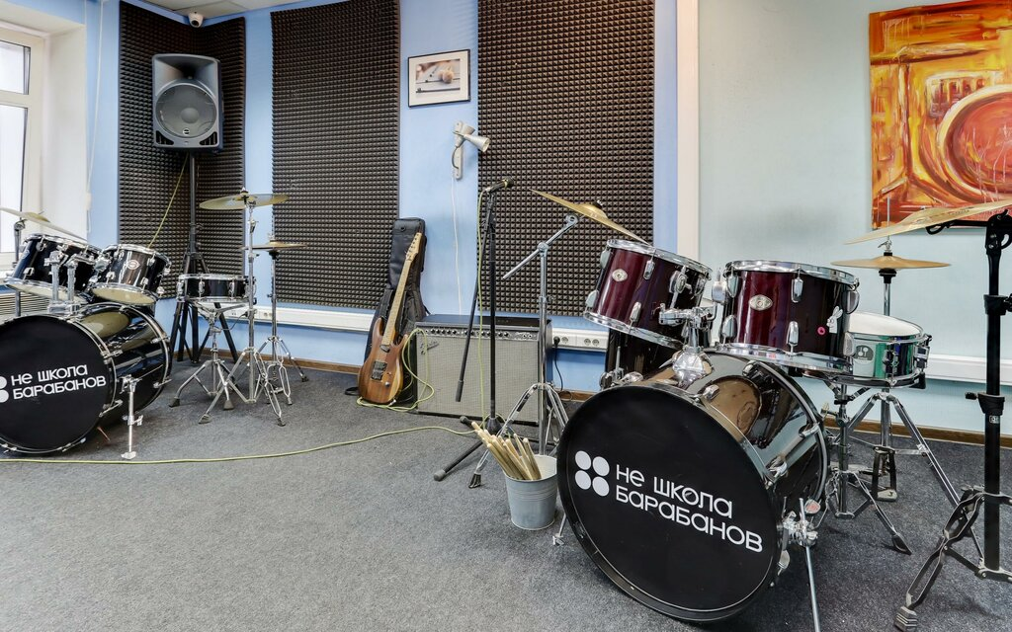
«Не школа» в цифрах
750000 ₽ средняя выручка в месяц на одного партнера
305000 ₽ средняя прибыль в месяц на одного партнера
6 месяцев средняя окупаемость

Slide 6
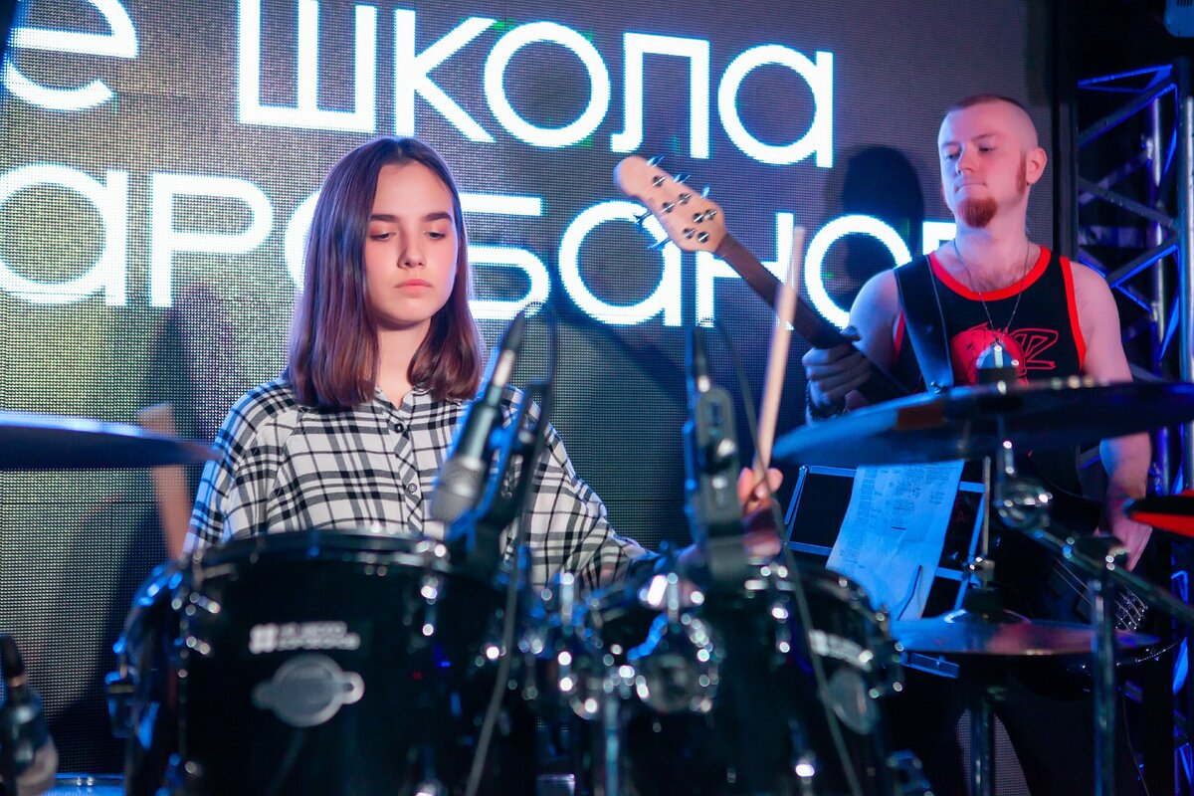
Что такое «Не Школа Барабанов»
«Не школа» - это не только музыкальное образование. Это еще и досуг.
Мы учим весело. Так, чтобы людям у нас нравилось и они приводили друзей
Каждый урок проработан и состоит из слайдов с материалами, упражнениями, примерами, шутками.
Ученики достигают крутых результатов и выступают на отчетных концертах
К нам приходят даже те, кто ни разу не держал барабанные палочки в руках

Slide 7
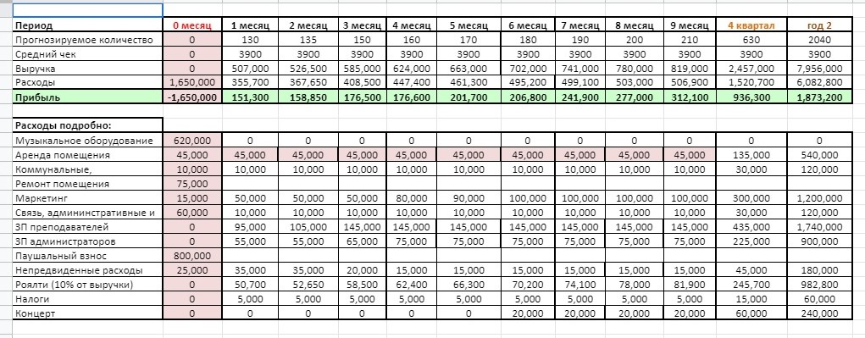
Бизнес-модель «Не школы»
«Мы БОЛЬШЕ, ЧЕМ ШКОЛА. Мы не про парты и двойки. Мы про драйв, эмоции, мечту концерты и СООБЩЕСТВО ЕДИНОМЫШЛЕННИКОВ.»

Slide 8
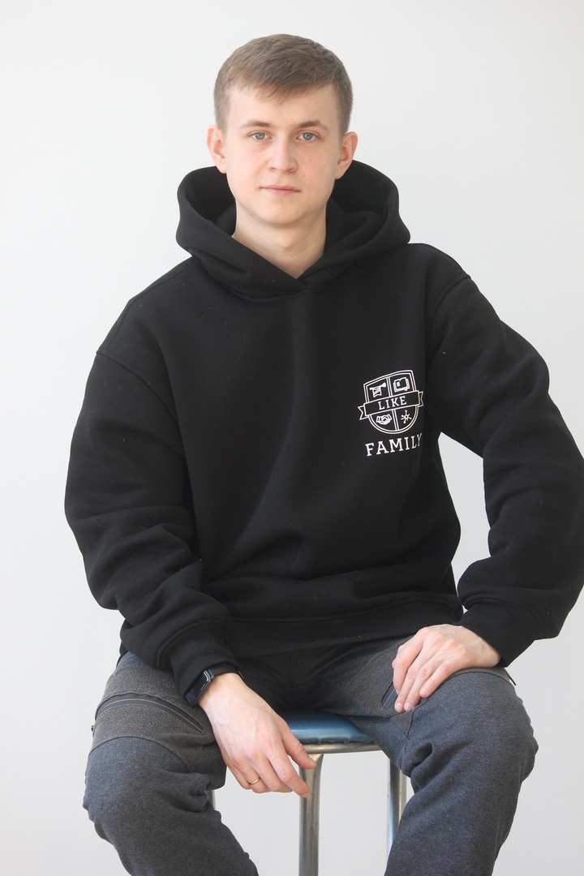
Подробнее обо мне
Закончил высшее образование по специальности Государственное управление.
Отслужил в Армии
Работал в найме в продажах с 2017 года в таких компаниях, как ПАО «Вымпелком», «СНС», «Borjomi», «Информпроект»
Начал заниматься бизнесом в ноябре 2020 г.
Заработал на своём бизнесе 67000 ₽ в первый месяц без вложений. Чистая прибыль составила 25000 ₽
Одобрен основателями «Не Школа Барабанов», как партнер
Есть 2 наставника

Slide 9
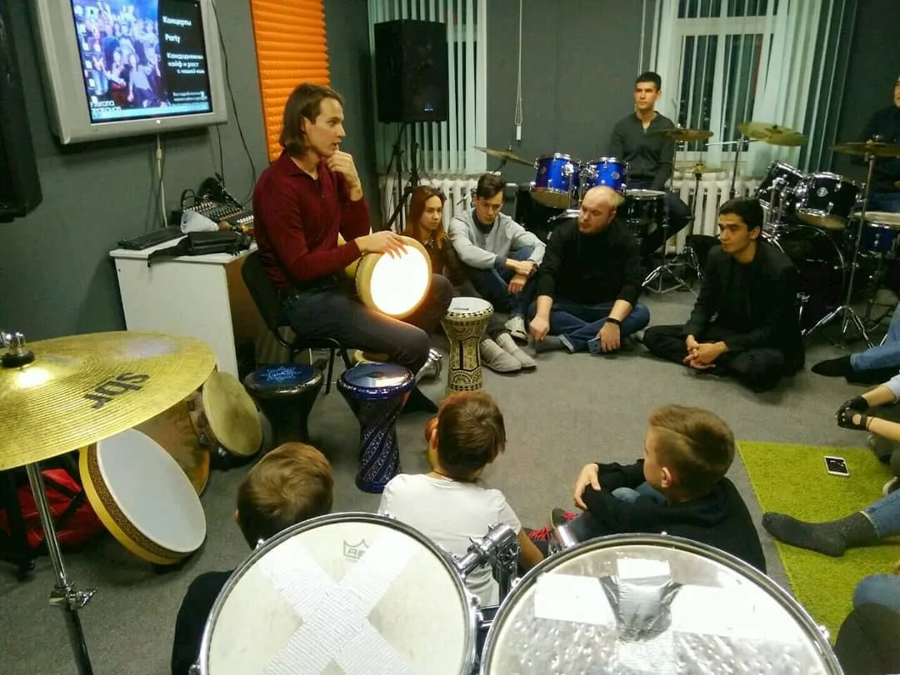
Почему выбрал именно эту франшизу и этот город
Сильные основатели
Сильная команда
Стабильный рост компании
Полная поддержка партнеров
Экологичный бизнес
Все крупные города уже заняты. Мне предоставили список городов в которых можно открыться и я выбрал Курган.
Не Школа барабанов и есть рынок, поэтому все города актуальны.

Slide 10
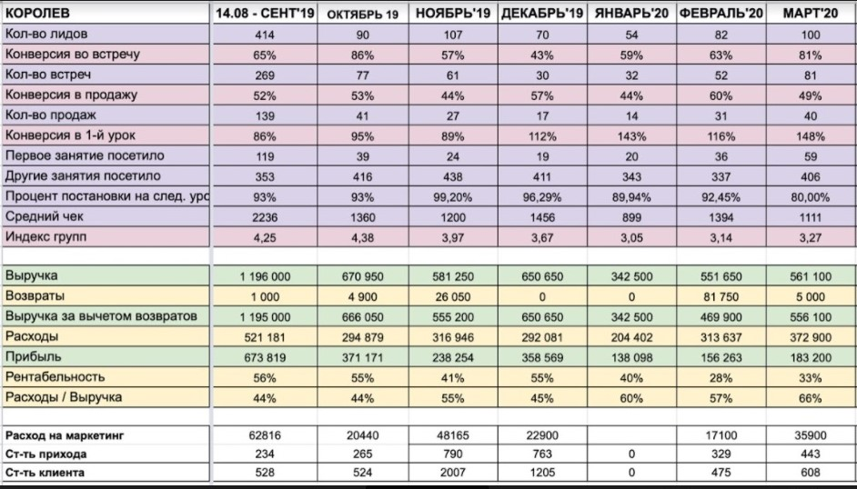
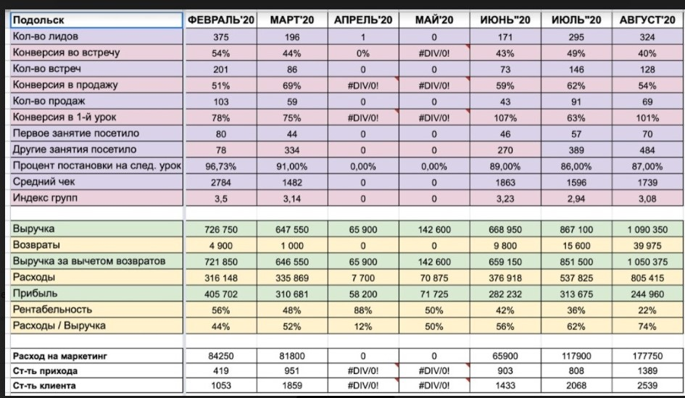
Проверил результаты партнеров
По ссылке информация от партнёров
https://drive.google.com/drive/folders/14d3drAWovkctX95_ifgQNRL1Wxh__UwD?usp=sharing

Slide 11
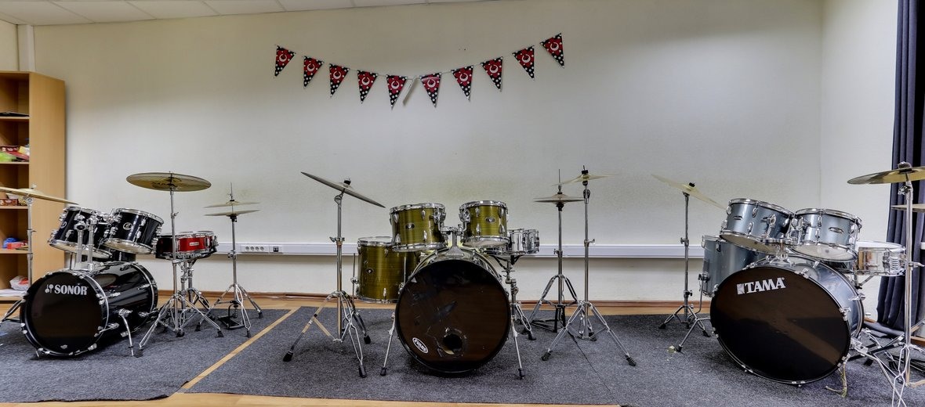
Инвестиции нужны для открытия точки «Не Школа Барабанов» в Кургане
Деньги пойдут на:
Паушальный взнос
Оборудование
Аренду помещения
Коммунальные
Ремонт помещения
Маркетинг
Связь, административные и хозяйственные расходы
Непредвиденные расходы
По ссылке фин. модель
https://docs.google.com/spreadsheets/d/1IlPNXiN3QdbdccAwd65KMBS0hnt_oaL2wtsliHJ3MwQ/edit?usp=sharing

Slide 12
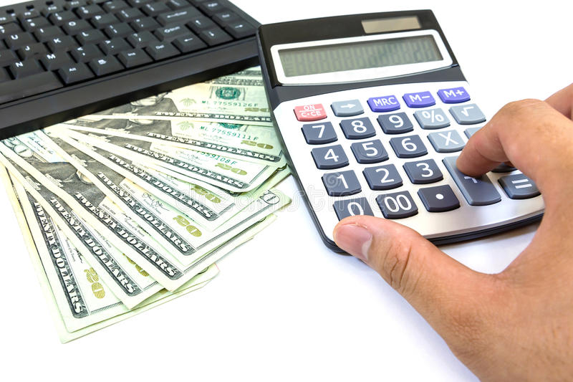
30% за 1884300 ₽ в «Не Школа Барабанов»
Срок возврата инвестиций – «8» месяцев
До окупаемости инвестиций выплата дивидендами 50%
Доход инвестора по фин. модели:
260000 ₽ за 1-ый месяц
295000 ₽ за 2-ой месяц
284000 ₽ за 3-ий месяц
ROI – 41 % за год

Slide 13
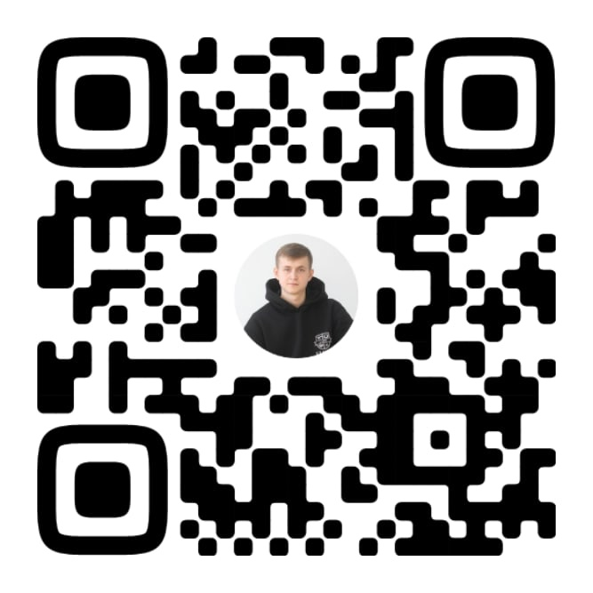
30% за 1884300 ₽ в «Не Школа Барабанов»
Если предложение интересно и Вы готовы войти в долю – дайте знать
Контакты для связи: 8-922-999-57-14

